Slide 1
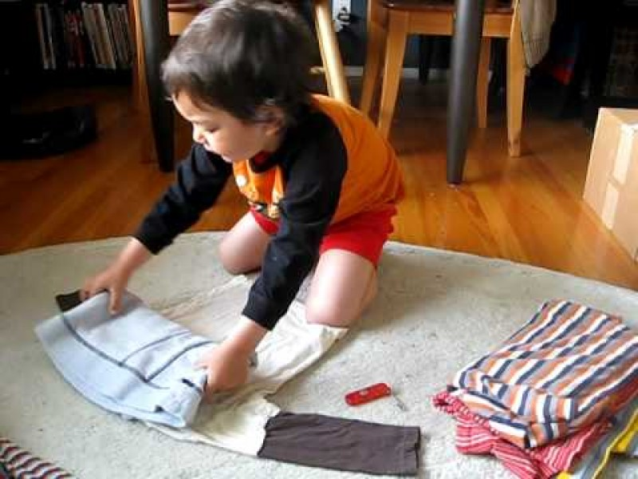
Thứ……ngày…..tháng…..năm…….
Tiếng Việt
Bạn nhỏ đang chuẩn bị gì trước khi đi khai giảng năm học mới?
Bạn nhỏ đang chuẩn bị quần áo để đi khai giảng.

